Slide 1




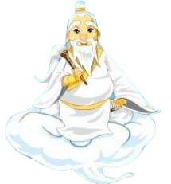
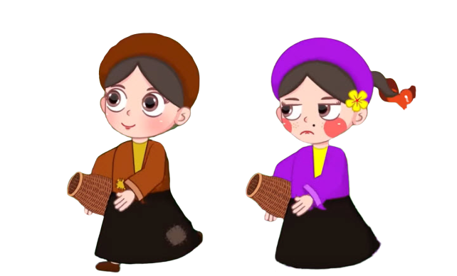
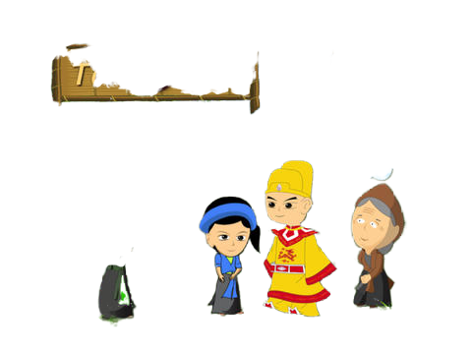
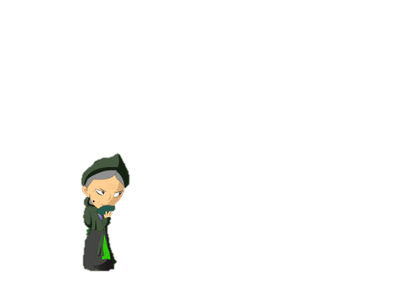


Slide 2

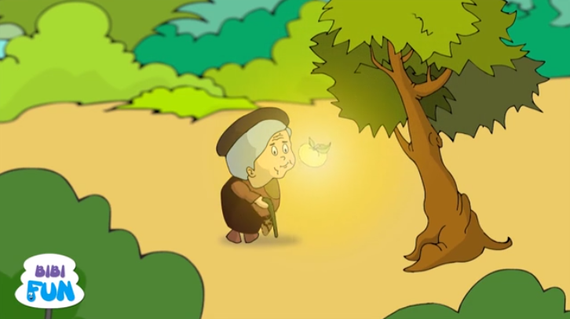
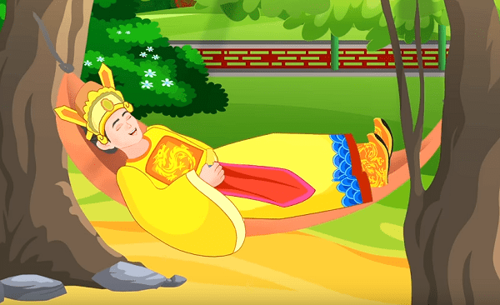
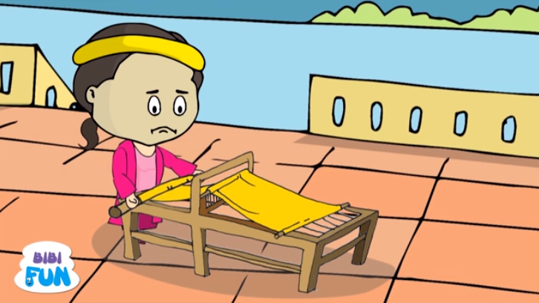

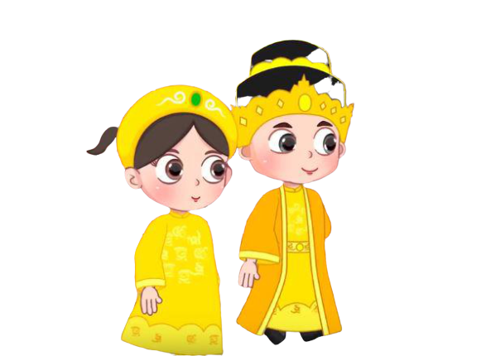
Chim
vàng anh
Khung cửi
Gặp lại nhau
Cây xoan đào
Quả thị
Notes:
Bài giảng được thiết kế bởi: Nguyễn Hiền – Facebook: Hien Nguyen - https://www.facebook.com/profile.php?id=100027092413846

Slide 3
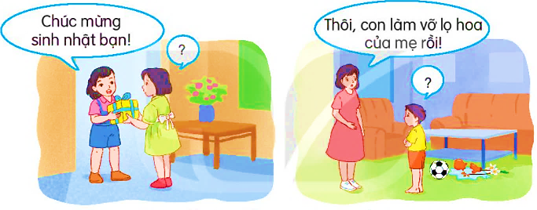
Em nói lời đáp thế nào trong những tình huống sau?

Slide 4
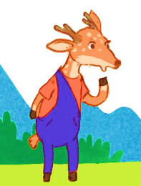
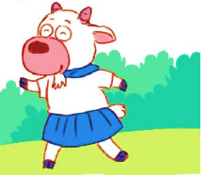
CẢM ƠN ANH HÀ MÃ
Dê rủ cún vào rừng chơi, khi quay về thì bị lạc đường. Gặp cô hươu, dê hỏi:
Cô kia, về làng đi lối nào?
Không biết. – Hươu lắc đầu, bỏ đi.
Đi tiếp, tới một con sông, thấy anh hà mã, dê nói to:
Bọn tôi muốn về làng, hãy đưa bọn tôi qua sông!
Hà mã phật ý, định bỏ đi. Thấy vậy, cún nói:
Chào anh hà mã, anh giúp bọn em qua sông được không ạ?

Slide 5
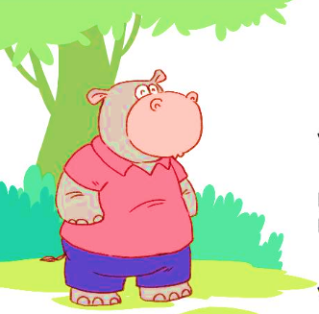
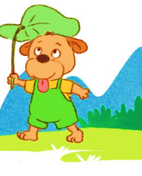
Được chứ! Em ngoan quá! – Hà mã vui vẻ nói
Cảm ơn anh! – Cún đáp rồi quay sang nói nhỏ với dê:
Cậu quên lời cô dặn rồi à? Muốn ai đó giúp, phải hỏi một cách lịch sự, còn khi họ giúp mình, phải nói “cảm ơn”!
Dê con hơi xấu hổ. Sang bên kia sông, dê nói với hà mã:
Cảm ơn anh đã giúp. Em biết mình sai rồi. Em xin lỗi ạ!
Hà mã mỉm cười:
- Em biết lỗi là tốt rồi. Giờ các em cứ đi theo đường này là về làng thôi.

Slide 6
Bài đọc được chia làm 3 đoạn:
Đoạn 1: Từ đầu … đến lắc đầu bỏ đi.
Đoạn 2: Tiếp theo … đến phải nói cảm ơn.
Đoạn 3: Phần còn lại.

Slide 7
CẢM ƠN ANH HÀ MÃ
Dê rủ cún vào rừng chơi, khi quay về thì bị lạc đường. Gặp cô hươu, dê hỏi:
Cô kia, về làng đi lối nào?
Không biết. – Hươu lắc đầu, bỏ đi.
Đi tiếp, tới một con sông, thấy anh hà mã, dê nói to:
Bọn tôi muốn về làng, hãy đưa bọn tôi qua sông!
Hà mã phật ý, định bỏ đi. Thấy vậy, cún nói:
Chào anh hà mã, anh giúp bọn em qua sông được không ạ?
1
2

Slide 8
Được chứ! Em ngoan quá! – Hà mã vui vẻ nói
Cảm ơn anh! – Cún đáp rồi quay sang nói nhỏ với dê:
Cậu quên lời cô dặn rồi à? Muốn ai đó giúp, phải hỏi một cách lịch sự, còn khi họ giúp mình, phải nói “cảm ơn”!
Dê con hơi xấu hổ. Sang bên kia sông, dê nói với hà mã:
Cảm ơn anh đã giúp. Em biết mình sai rồi. Em xin lỗi ạ!
Hà mã mỉm cười:
- Em biết lỗi là tốt rồi. Giờ các em cứ đi theo đường này là về làng thôi.
3

Slide 9
CẢM ƠN ANH HÀ MÃ
Dê rủ cún vào rừng chơi, khi quay về thì bị lạc đường. Gặp cô hươu, dê hỏi:
Cô kia, về làng đi lối nào?
Không biết. – Hươu lắc đầu, bỏ đi.
Đi tiếp, tới một con sông, thấy anh hà mã, dê nói to:
Bọn tôi muốn về làng, hãy đưa bọn tôi qua sông!
Hà mã phật ý, định bỏ đi. Thấy vậy, cún nói:
Chào anh hà mã, anh giúp bọn em qua sông được không ạ?
1
2

Slide 10
Được chứ! Em ngoan quá! – Hà mã vui vẻ nói
Cảm ơn anh! – Cún đáp rồi quay sang nói nhỏ với dê:
Cậu quên lời cô dặn rồi à? Muốn ai đó giúp, phải hỏi một cách lịch sự, còn khi họ giúp mình, phải nói “cảm ơn”!
Dê con hơi xấu hổ. Sang bên kia sông, dê nói với hà mã:
Cảm ơn anh đã giúp. Em biết mình sai rồi. Em xin lỗi ạ!
Hà mã mỉm cười:
- Em biết lỗi là tốt rồi. Giờ các em cứ đi theo đường này là về làng thôi.
3

Slide 11
Luyện đọc từ khó:
hươu
rủ
rừng
ngoan
làng
lịch sự
lối
xin lỗi

Slide 12
Luyện đọc câu văn dài
Dê rủ cún vào rừng chơi, khi quay về thì bị lạc đường.

Slide 13
CẢM ƠN ANH HÀ MÃ
Dê rủ cún vào rừng chơi, khi quay về thì bị lạc đường. Gặp cô hươu, dê hỏi:
Cô kia, về làng đi lối nào?
Không biết. – Hươu lắc đầu, bỏ đi.
Đi tiếp, tới một con sông, thấy anh hà mã, dê nói to:
Bọn tôi muốn về làng, hãy đưa bọn tôi qua sông!
Hà mã phật ý, định bỏ đi. Thấy vậy, cún nói:
Chào anh hà mã, anh giúp bọn em qua sông được không ạ?
1
2

Slide 14
Được chứ! Em ngoan quá! – Hà mã vui vẻ nói
Cảm ơn anh! – Cún đáp rồi quay sang nói nhỏ với dê:
Cậu quên lời cô dặn rồi à? Muốn ai đó giúp, phải hỏi một cách lịch sự, còn khi họ giúp mình, phải nói “cảm ơn”!
Dê con hơi xấu hổ. Sang bên kia sông, dê nói với hà mã:
Cảm ơn anh đã giúp. Em biết mình sai rồi. Em xin lỗi ạ!
Hà mã mỉm cười:
- Em biết lỗi là tốt rồi. Giờ các em cứ đi theo đường này là về làng thôi.
3

Slide 15
Giải nghĩa từ:
phật ý
: không hài lòng.
lịch sự (nghĩa trong bài)
: lễ phép.

